Slide 1
Semaine des achats socialement et écologiquement responsables®
Texte

Slide 2
L’EHF dans l’ESS : un levier de QVT pour les entreprises de l’ESS
Accueil - Introduction
Laure Barazzutti, Directrice adjointe CRESS Normandie
Regard d'experte
Olga de Saint Jore, L’ETAPE
Témoignages d’un acteur engagé
Marie Desse-Baude, Chantier Ecole Normandie
Questions/ réponses
Ressources

Slide 3
Place de l’ ESS en Normandie
L’emploi dans l’ESS, plus de 35 000 postes à renouveler dans les 10 prochaines années :
32% des salarié.es sont agé.es de 50 ans et plus soit 35 136 postes salariés à renouveler dans les 10 prochaines années, dont 23 500 postes occupés par des femmes
77% des contrats de travail dans des structures ESS sont en CDI
Plus de 2/3 des emplois ESS sont à temps complet
11% des femmes salariées de l’ESS sont cadres contre 17% des hommes
35,5% des salarié.es de l’ESS sont des employé.es et 13% sont des cadres
Source : ORESS Normandie d’après INSEE 2019
Notes:
Au sein de ces entreprises, on observe comme le montre la pyramides des âges en forme de toupie, que les plus de 50 ans représentent près de 32% des salariés, contre plus 26% dans le reste de l’économie.
Ainsi, selon les projections, avec un âge légal de départ à la retraite à 62 ans, ce sont plus de 35 000 départs à la retraite qui seront à renouveler dans les 10 prochaines années.
Ce sont les professions du médicosociales qui sont les plus concernées par les départs : notamment les métiers de l’aides à domicile, agents de services hospitaliers, infirmiers, aides-soignants, médecins salariés, éducateurs spécialisés, … Ce qui par ailleurs offrira des opportunités d’emplois à courts et moyens termes notamment sur des fonctions d’encadrement, cadre particulièrement exposées, car ce sont des salariés plus âgés que la moyenne.
Dernier point sur es caractéristique de l’emploi en ESS :
77% des contrats de travail sont en CDI
Plus de 2/3 des emplois ESS sont à temps complet
32% des femmes salariées de l’ESS sont âgées de plus de 50 ans, tous secteurs confondus : enjeu majeur => Les projections dans l’ESS font état de 23 500 postes de femmes salariées à renouveler dans les 10 prochaines années
11% des femmes salariées de l’ESS sont cadres contre 17% des hommes, un homme a donc 1,5 fois plus de chance d’être cadre dans l’ESS
35,5% des salarié.es de l’ESS sont des employé.es et 13% sont des cadres

Slide 4
Place de l’ ESS en Normandie
Une présence majoritaire de femmes dans l’emploi de l’ESS
Sur les 128 323 salariés de l’ESS, 66 % sont des femmes, alors qu’elles représentent 40 % des salariés dans le reste de l’économie privée
1 femme salariée sur 7 travaille dans l’ESS soit 2 fois plus que les hommes
La part de l’emploi féminin, intrinsèquement liée aux métiers des secteurs de l’action sociale et de la santé humaine (49 % des femmes salariées de l’ESS travaillent au sein de l’action sociale)
97% des emplois dans l’aide à domicile sont occupés par des femmes
78% des emplois à temps partiel sont occupés par des femmes
10 % d’écart de salaire mensuel brut en défaveur des femmes
Une femme a toujours deux fois moins de chance qu’un homme d’être cadre dans l’ESS
Source : ORESS Normandie d’après INSEE 2019
Les secteurs où les femmes sont largement majoritaires au sein de l’ESS
La santé humaine
L’action sociale
L’enseignement
L’hébergement et restauration
79,5% des postes occupés par des femmes
75% des postes occupés par des femmes
70,2% des postes occupés par des femmes
66,7% des postes occupés par des femmes

Slide 5
Expertise
L’égalité professionnelle entre les femmes et les hommes : un levier pour la Qualité de Vie au Travail et la Responsabilité Sociale des Entreprises
Texte

Slide 6
QVT & RSE
QVT : « Sentiment de bien-être au travail perçu collectivement et individuellement, qui englobe l’ambiance, la culture de l’entreprise, l’intérêt du travail, les conditions de travail, le sentiment d’implication , le degré d’autonomie et de responsabilisation, l’égalité, le droit à l’erreur accordé à chacun-e, une reconnaissance et une valorisation du travail effectué »
La QVT inclue l’égalité professionnelle entre les femmes et les hommes puisqu’elle nécessite qu’ aucune discrimination n’existe et ne soit tolérée dans l’Entreprise
Doit se concevoir comme une « Culture d’entreprise »
Inégalité F/H = sentiment d’injustice qui altère la perception de la QVT
RSE: « Intégration volontaire par les Entreprises des préoccupations Sociales et Environnementales à leurs activités commerciales et leurs relations avec les parties prenantes »
contribution aux enjeux de développement durable
recherche d’un impact positif sur la société tout en étant économiquement viable
enjeux de justice sociale: non-discrimination
Périmètres de la RSE:
Gouvernance de l’Organisation
Droits de l’Homme
Relations et conditions de travail
Environnement: Conditions de travail - Aménagement et organisation du temps de travail - Equilibre des temps de vie personnels et professionnels
Loyauté des pratiques
Questions relatives aux consommateurs
Les Communautés et le développement local
Notes:
Degré d’autonomie : cf étude ANACT Femmes occupent des emplois avec moins d’autonomie et de liberté de décision alors qu’elles travaillent souvent seules
Elles sont plus soumises a une hiérarchie

Slide 7
Définition simple de l’égalité professionnelle entre les femmes et les hommes
Absence de toute discrimination entre les êtres humains, sur le plan de leurs droits : Égalité politique, civile, sociale
« L'égale visibilité, l’égale autonomie, l’égale responsabilité et participation des deux sexes dans toutes les sphères de la vie publique et privée » Conseil de l’Europe
Texte

Slide 8
Critères à considérer dans une démarche d’égalité professionnelle F/H
Embauche
Formation
Promotion
Qualification
Classification
Conditions de travail
Sécurité et santé au travail
Rémunération effective
Articulation des temps
Stéréotypes de sexe
Management de la Diversité
Prise en compte de la parentalité
Gestion des carrières
Egalité professionnelle F/H
Sexisme & harcèlement sexuel
Mixité des métiers
Texte
Qualité de vie au travail
Outil de Dialogue social

Slide 9
Différents champs de la QVT compatibles avec une démarche d’égalité
La qualité de l’engagement – volontarisme
La qualité de l’information partagée
La qualité des relations sociales avec un dialogue social actif: créer des espaces de dialogues dédiés sur le travail - sensibilisation aux agissements sexistes …
La qualité des modalités de mise en œuvre de l’organisation du travail
La qualité du contenu du travail : formation- accès égal aux responsabilités-information partagée
La qualité de l’environnement physique: salles de pause – vigilance HSS…
La possibilité de réalisation et de développement personnel : gestion des carrières
La possibilité de concilier vie professionnelle et vie personnelle
Texte
Notes:
Info partagée : News letter d’entreprises
La qualité des relations sociales avec un dialogue social actif: créer des espaces de dialogues dédiés sur le travail - sensibilisation aux agissements sexistes

Slide 10
Quelques exemples d’actions selon les thèmes choisis
Mixité
Recrutement
-Process
-communication
Poste de travail
Sexisme et agissements sexistes
Représentation des métiers /stéréotypes
Visites d’entreprises
« Vis ma vie »
Informer les Prestataires de recrutement
Communication non sexiste: visuels- offres
Lutter contre les enjeux de virilité
Revoir la pénibilité des postes
Temps de travail
Texte
CSE
Prévenir les violences au travail
Cellule d’écoute
Notes:
Freins à la mixité professionnelle:
Les représentations sexuées des métiers et des fonctions
Faible vivier de recrutement lié au ---Faible élargissement des choix professionnels des jeunes
Manque de confiance des jeunes filles dans les filières techniques
Peu de jeunes garçons vers le « soin »
-Enjeux de virilité
-Etre seul-e dans son genre
Argument clientèle « Attentes des clients et des usagers, moindre confiance … »
-Absence de locaux sociaux

Slide 11
Quelques exemples d’actions selon les thèmes choisis
Mixité des métiers
Se donner un % de mixité à atteindre dans les services / sur certains postes
Réduire la pénibilité des postes en achetant des outils plus légers à chaque renouvellement ( cahier des charges)
Mixité dans les services : évolution de carrières – promotions…
Fiches de postes ( compétences )
ne pas dire: Homme RQTH repositionné sur un poste à dominante féminine
Texte
Notes:
CSE propose des actions de prévention et un ordre des priorités
- Réductions de la pénibilité des postes : intégrer une composante ergonomique dans le CDC lors du renouvellement des matériels pour permettre l’utilisation par de plus petits gabarits ( femmes et Hommes ) Aides possibles Voir CARSAT e Cram

Slide 12
Articulation des temps de vie personnels et professionnels:
Réduire les écarts liés au temps partiel: proposer d’autres formes de travail
Quelques jours de télétravail * quand il est possible
Horaires et jours des réunions
Exercice de la parentalité par les hommes:
Organiser un mercredi père & mère de famille
Promotion du congé paternité et congé parental
Texte

Slide 13
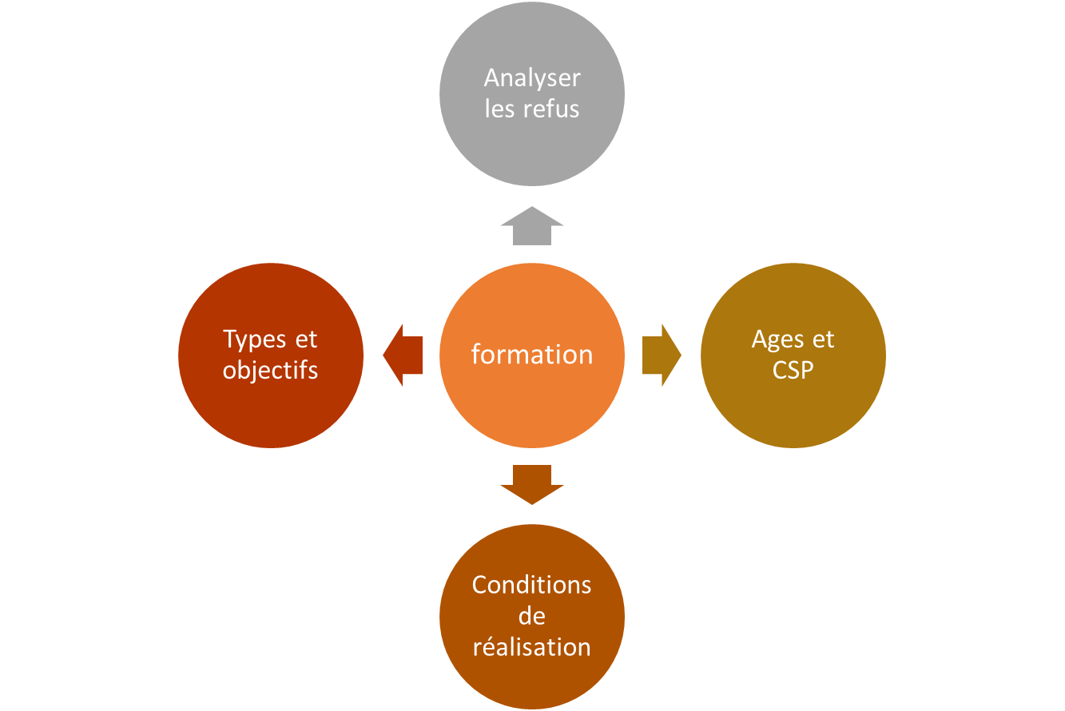
Promotion
Lutter contre les notions de
Plafond de verre Parois de verre
Plancher collant
Sont-elles qualifiantes?
Sont-elles des leviers
pour une promotion
Texte
Choix des lieux
Considérer l’impact sur la parentalité

Slide 14
Temps de travail et télétravail
Temps partiel et articulation des temps de vie :
Vrai choix ? pendant une durée déterminée - renouvelable…
Proposé aux hommes
Sous différentes formes ( annualisé…)
« Job sharing » pour concilier ambition professionnelle et temps partiels
Partenariats locaux avec les collectivités, les crèches et autres services pour les offres de modes de garde ( horaires atypiques)
Enfants de 6 a 12 ans !
Ascendants
Polyactivité
Texte
Notes:
proposé aux hommes : avec garantie en termes de charge de travail compatible avec Tps partiel – de rémunération 5 augmentations et possi de promotion y compris pour els temps partiels
Job sharing : 2 salariés a tps partiel pour un même poste , facilite l’ambition professionnelle, l’interet du poste et donc l’implication
Temps partiels annualisé: le calendrier des jours non travaillés ne suit pas une logique d’absence quotidienne ou hebdomadaire mais le calendrier des congés scolaires
POLY ACTIVITE: pour lutter contre les temps partiels

Slide 15
Temps de travail et télétravail
Télétravail et articulation des temps de vie:
Lutter contre la « culture du présentéisme »
Il doit être « encadré » et sur la base du volontariat
Veiller à ne pas isoler les salariés en télétravail
Doit rester compatible avec charge parentale = espace et temps prévus en amont par les salariés
Peut devenir un piège pour les femmes ( imbrication des temps personnels et professionnels – isolement …)
Texte
Notes:
Choix de la journée ou tous les salariés seront présents
Necessite que les salariés aient un espace dédiés au travail chez eux
Peut être un piege pour les femmes

Slide 16
Prévenir les RPS
Favoriser un climat organisationnel et social bienveillant
Il y a un différentiel dans la situation comparée des femmes et des hommes en termes de RPS
Métiers, postes, temps de travail différents : pénibilité physique ou psychologique, stress, exposition à la violences etc…
Concevoir des Indicateurs sexués pour rendre visibles ces différences et agir en conséquence
Texte
Notes:
Afin d’étudier les effets différenciés du travail sur la santé des hommes et des femmes, le CSE peut demander à l’employeur la mise en place d’indicateurs sexués comme :
la part des accidents du travail et des maladies professionnelles chez les femmes et chez les hommes
la part des femmes/hommes travaillant plus de 35h par semaine
la part des femmes/hommes concernés par les agressions physiques et verbales
le taux d’absentéisme des hommes et des femmes
Ces indicateurs pourront être analysés au regard des postes de travail en se posant les questions suivantes :
Quels postes sont les plus concernés par les accidents du travail ou par les maladies professionnelles ?
S’agit-il de postes principalement occupés par des femmes ? des hommes ?

Slide 17
Une démarche égalité et QVT: par où commencer ?
Diagnostic sexué: « ce qui n’est pas compté ne compte pas » des outils ou reporting déjà en place dans vos structures
Valoriser l’existant
Prioriser les actions à mettre en œuvre et les évaluer ( calendrier)
Sensibiliser la direction- l’encadrement- les OS et CSE (à minima)
Nommer des référent-e-s égalité
Se poser la question avant toute action ou nouveau projet : femmes et hommes seront-ils équitablement concernés ?
Accepter que des actions spécifiques et temporaires soient mises en place pour rattraper les retards
Communication non sexiste y compris envers les partenaires-clients...
Texte
Notes:
Aborder ces sujets avec les femmes ET les hommes – pas uniquement parents mais aussi aidants pour ascendants âgés…
Plages horaires d’arrivées et départs des salarié-e-s pour plus de flexibilité
Horaires des réunions (entre 9h et 17h ) en cas de dépassement, poser la question de l’organisation personnelle
Limiter l’envoi de mails entre 20h et 8h
Mise en relation facilité avec un système de mode de garde à domicile ou tout service d’aide à domicile local
Guide de la parentalité et service rh comme point d’écoute et facilitateur
Être attentif aux demandes d’aménagement liés à une demande de temps partiel ou de congé parental
( impact sur l’évolution professionnelle)
Inciter les pères: congés enfants malades- congé paternité et parental
Evaluation annuelle anonyme des dispositifs mis en place
Charte ? Ouvert dans le dialogue social

Slide 18
Les acteurs de la Prévention externes à l’Entreprise
Médecine du travail
Intervenants sur les risques professionnels : IPRP - ARACT et INRS
Intervenants spécialisés ( égalité – RSE- Violences Sexistes et Sexuelles…) et associations d’accompagnement spécialisées
Inspection du travail
CARSAT – MSA – OPP BTP
Texte
Notes:
INRS / SANTE ET SECU AU TRAVAIL
L’OPPBTP organisation Professionnelle de prévention est composé d’experts en prévention issus du terrain qui accompagnent, au quotidien, les professionnels et les acteurs du BTP. Il a pour ambition de faire évoluer les pratiques pour améliorer la sécurité et la santé des femmes et des hommes du BTP afin de prévenir les accidents du travail et les maladies professionnelles.

Slide 19
QVT & Egalité: des atouts !
Levier de performance car génère des effets positifs chez les salarié-e-s: (motivation, efficience des collectifs de travail et réduction des « petits absentéismes )
Répond aux nouvelles attentes des salarié-e-s quant à la valeur travail et la place de celui-ci
Répond aux attentes des nouvelles structures familiales et de la place des pères
Répond aux enjeux démographiques de la prise en charge des ascendants
Répond aux exigences QVT & RSE
CHAUSSEZ VOS LUNETTES DE GENRE !
Texte

Slide 20
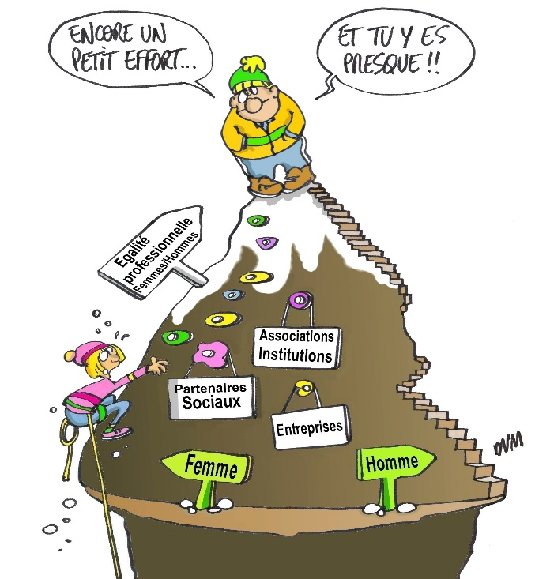
Merci pour votre attention
Texte

Slide 21
Témoignage
Marie DESSE-BAUDE, déléguée régionale à Chantier Ecole Normandie
Illustration autour d’actions collectives, de dynamiques qui s’enclenchent dans la Manche et l’Orne (Etat des lieux, diagnostic, Vis ma vie, pénibilité dans le secteur des espaces verts…)

Slide 22
Questions/réponses

Slide 23
Ressources
https://www.orse.org/nos-travaux/guide-tout-savoir-sur-legalite-professionnelle-entre-les-femmes-et-les-hommes-2eme-edition
https://travail-emploi.gouv.fr/le-ministere-en-action/egalite-femmes-hommes/
https://www.haut-conseil-egalite.gouv.fr/ guide_egalite_tpe_pme_2021.pdf (travail-emploi.gouv.fr)
Égalite professionnelle et QVCT : 10 recommandations pour négocier un accord | Agence nationale pour l'amélioration des conditions de travail (Anact)
https://www.essnormandie.org/wp-content/uploads/2022/03/Etude_Egalite-femmes-hommes_mars2022.pdf

Slide 24
La CRESS Normandie vous remercie pour votre participation !
Contact : Laure BARAZZUTTI, Directrice adjointe laure.barazzutti@cressnormandie.org
02 31 06 09 23

